Slide 1
Про тексты
из цикла обзоров
«Понедельник начинается с книг»
Дейнеко Ирина Васильевна, главный библиограф ККДБ
г. Красноярск, 2023, 27 ноября

Slide 2
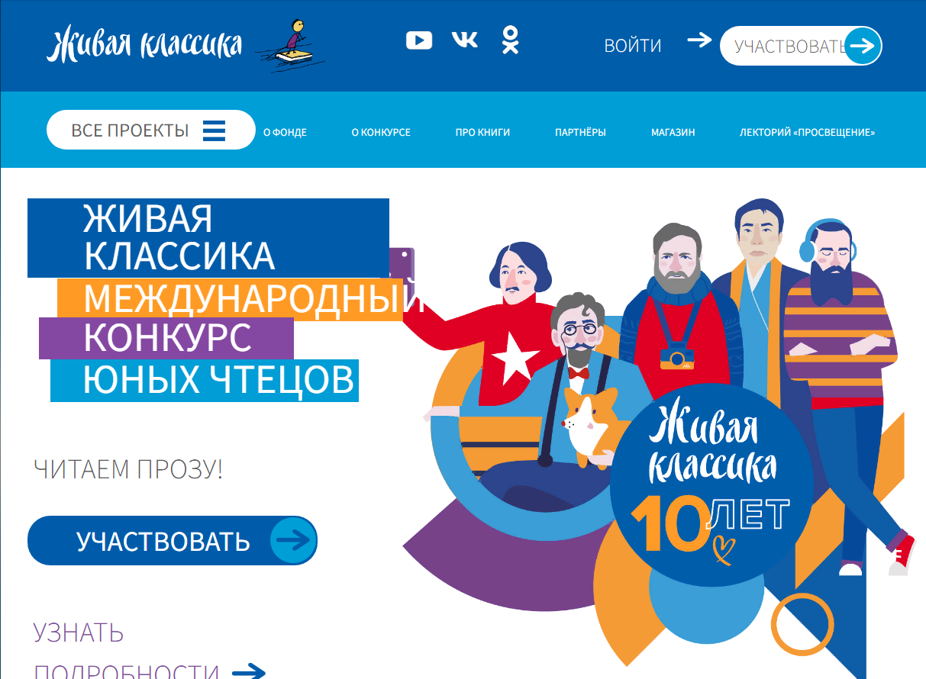
Конкурсу 12 лет! https://youngreaders.ru/
Дополнения к конкурсу
Проект Министерства культуры «Всероссийский день чтения вслух» (лето 2024 года)
Подготовительный этап проекта Дни открытых дверей «Живая классика»
(13-19 ноября 2023 года) при поддержке Фонда конкурса юных чтецов «Живая классика»

Slide 3
«Живая классика» в библиотеках 2023-2024 г.
КАЛЕНДАРЬ КОНКУРСА 2023-2024 ГОДА
Этап Подготовительный
(регистрация кураторов, участников на сайте конкурса; выбор текстов, заучивание)
- 01.11.2023 – 29.01.2024
УСЛОВИЯ ВЫБОРА ТЕКСТОВ
В ходе конкурсных испытаний участники декламируют отрывки из своих любимых художественных произведений, любых российских или зарубежных авторов XVIII-XXI века, написанных прозой. Для выбора произведения можно воспользоваться списком рекомендованных произведений, опубликованном на сайте Конкурса и тестом по индивидуальному подбору книг https://books.youngreaders.ru/
Необходимое требование для выбранного произведения — оно должно быть издано в печатном виде тиражом не менее 2 000 экземпляров.
Первый критерий оценивания (выборка)
1.1. Выбор текста произведения:
1.1.1. Текст сокращен так, что искажается содержание произведения, смысл теряется или меняется на противоположный: минус 7 баллов
1.1.2. Выбран отрывок, не понятный вне контекста: минус 7 баллов
1.1.3. Выбран отрывок из произведения, призывающий к жестокости, содержащий нецензурную лексику: минус 10 баллов
1.1.4. Чтец выбрал произведение, рассчитанное на дошкольный или младший школьный возраст, если исполнитель является старшеклассником: минус 5 баллов
Максимальное количество баллов по данному критерию – 10 баллов.

Slide 4
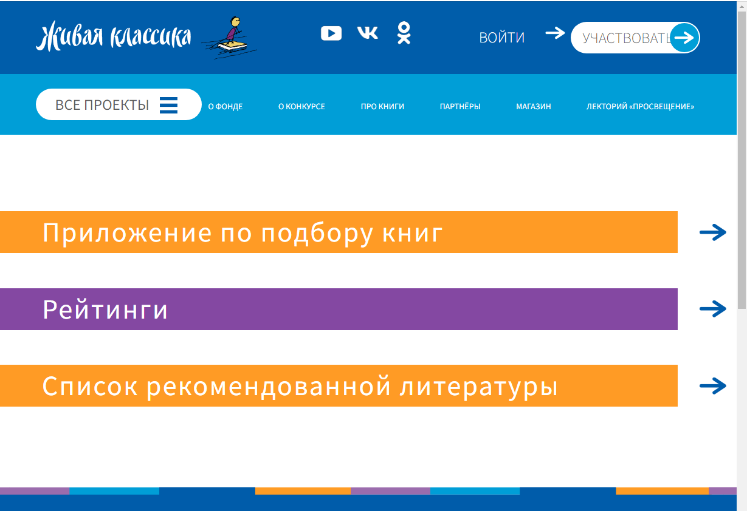
Рекомендательный список литературы Тест по индивидуальному подбору книг
https://youngreaders.ru/pro-knigi/

Slide 5
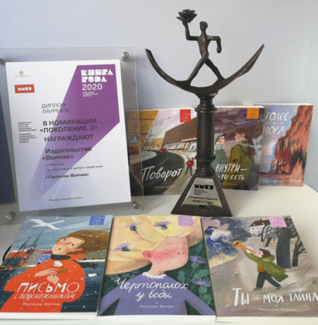
Рассказы Волчка
СБОРНИКИ
вып. 1 «Внутри что-то есть»
вып. 2 «Поворот»
вып. 3 «Письмо с подснежником»
вып. 4 «Голос древнего моря»
вып. 5 «Ты – моя тайна»
вып. 6 «Чертополох у воды»
вып. 7 «Чуть правее сердца»
вып. 8 «Никому не рассказывай»
вып. 9 «Полное погружение»
вып. 10 «Добрые письма»
вып. 11 «Под ярким солнцем»
вып.12 «Полоски света»
вып.13 «За синей дверью»
ПОЧЕМУ РАССКАЗЫ?
Потому что в рассказе на виду каждая деталь, в нем нет места для невыразительных героев, пустословия, сюжетных промахов.
Это жанр стремительный, динамичный, и тем удивительнее, что он немного затерялся сегодня среди повестей и романов.
Именно поэтому мы придумали серию «Рассказы Волчка». Здесь будут собираться лучшие образцы жанра, созданные современными писателями и мастерами «старой школы».
Наша серия открылась сборниками рассказов современных писателей, пишущих для младших и старших подростков. В них каждый читатель сможет найти свою историю и своего автора» (издательство «Волчок»).
"У нас было три задачи, когда мы затеяли эту серию, - заявил главный редактор "Волчка" Николай Джумакулиев, - напомнить о жанре короткого рассказа, повернуть к нему новых читателей и, наконец, показать им новых авторов".

Slide 6
Сборники «Рассказы Волчка»
Книги серии собирают под одной обложкой короткие истории современных писателей, теперь их уже 14. Почти каждый сборник что-то объединяет: погружение в собственные мысли и чувства; первые самостоятельные поступки и ответственность за них; добрые послания-письма всем и каждому; время далёкое и близкое и память о нём; случайности и неожиданности, подстерегающие нас повсюду; тепло чуть правее сердца, хранимое в каждом из нас; семейная тайна и тайна близкого человека; тайна любви, жизни и смерти…
НОВИНКА!
«Мне легко с тобой» - четырнадцатый сборник серии "Рассказы Волчка".
В него вошли истории –
Наталии Волковой, Ирины Даниловой, Нины Дашевской, Юлии Ивановой, Екатерины Каграмановой, Маши Лукашкиной, Юлии Симбирской и Дмитрия Сиротина.

Slide 7
Рассказы для детей и подростков: сборники разных авторов

Slide 8
Рассказы для детей и подростков: авторские сборники

Slide 9
Рассказы для детей и подростков: детские и литературные журналы
Татур Виктория
«Рассказы»
Григорьев Сергей
«Собаки не ошибаются»
Кузнецова Елена «Занимательная ботаника»
Рубрика «Дружба на вырост»
Замятина Ольга
«Крем-брюле»
Рубрика «ДиН детям»
Антонова Анастасия «Замечательная» история» («Персики»)

Slide 10
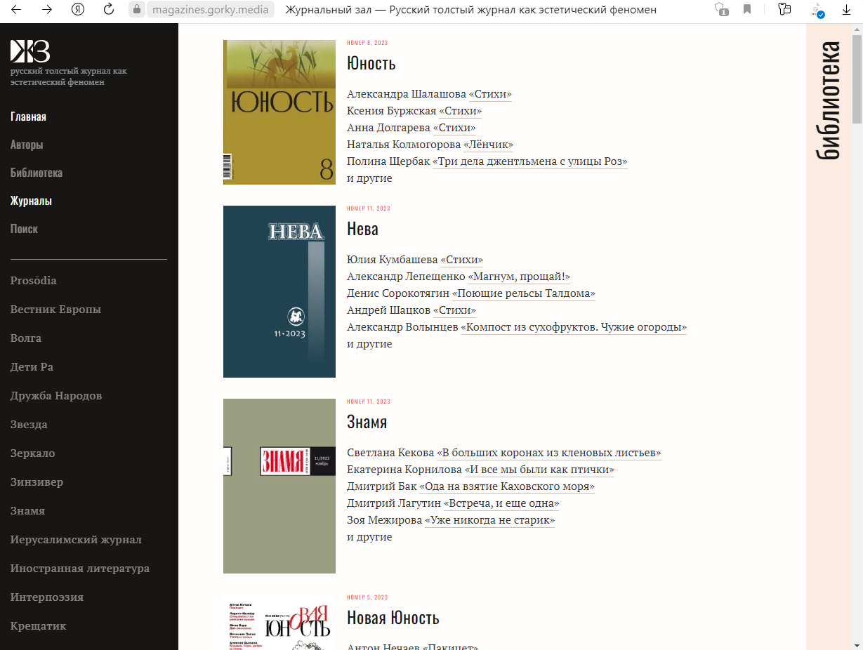
Журнальный зал https://magazines.gorky.media/

Slide 11
Журнал «Фома». Что читать детям https://foma.ru/stati/nauka-i-obrazovanie/chto-chitat-detyam

Slide 12
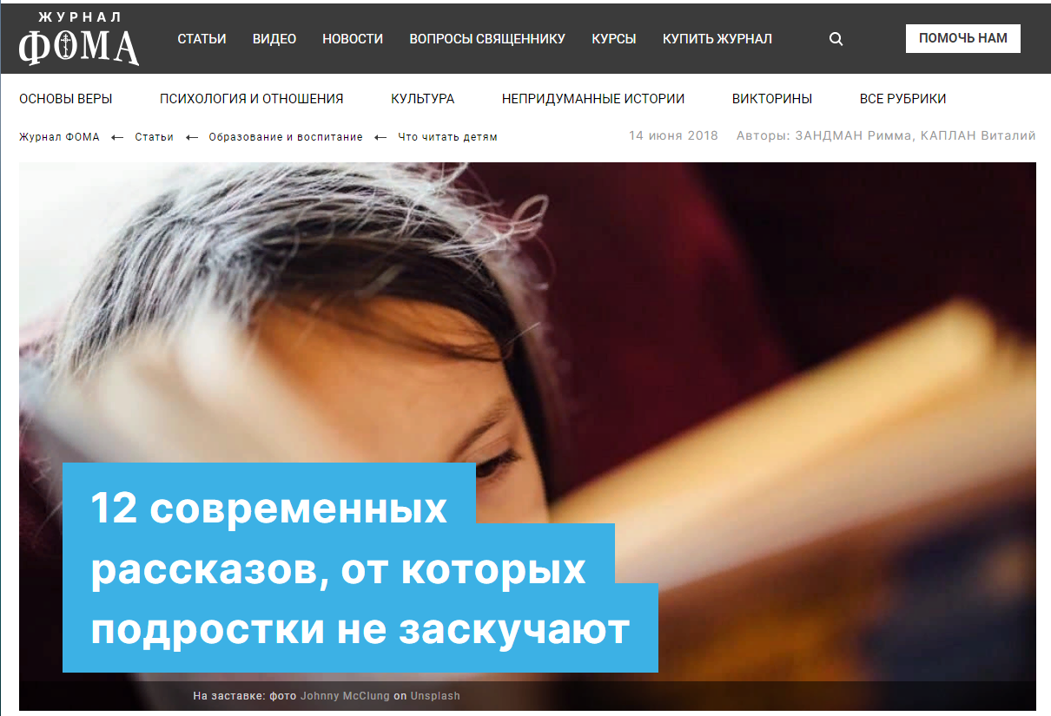
Журнал «Фома»
12 современных рассказов, от которых подростки не заскучают
https://foma.ru/12-sovremennyih-rasskazov-ot-kotoryih-podrostki-ne-zaskuchayut.html

Slide 13
Флешмоб Ирины Лукьяновой https://homeread.net/book/zayac-prozaek-dmitriy-bykov#tx
Задача флешмоба: опубликовать фантастические рассказы про школу и про любовь
Тексты всех рассказов, отвечающих условиям и прошедших читательское голосование: заяц_прозаек с именами.docx - Google Drive (сборник из 49 текстов, в котором есть рассказы Ирины Лукьяновой, Дарьи Герасимовой, Дины Сабитовой, Дмитрия Быкова, Аси Кравченко и других, включая многообещающих дебютантов)

Slide 14
Где можно почитать рассказы ещё… На «Коре»
Итоги фестиваля Кора 2023
Posted on 05.03.2023 by admin_olexis
КОРОТКИЙ РАССКАЗ
Первое место Анастасия Морозовская. «Дед»
Ольга Серова. «Под клетчатым шарфом»
Второе место Светлана Леднева. «Синяя чашка»
Третье место Александр Киселев. «Принцесса Дуня и Инопланетянин»
МИКРОРАССКАЗ
Первое место
Ксения Комарова. «Яйцекладущие»
Второе место
Евгения Русинова. «Шуба-дуба»
Третье место
Дарья Антошкина. «Сломала»
ВЕТЕР ПЕРЕМЕН
Первое место
Нина Дашевская. «Мельница»
Второе место
Ольга Серова. «Тест»
Анастасия Антонова. «Игра»
Третье место
Мария Гербер. «Из-за границы»
ИТОГИ НАРОДНОГО ГОЛОСОВАНИЯ
В номинации Короткий рассказ
Дарья Сафонова «Лагуз»
Ирина Данилова «Жаба»
В номинации Микрорассказ
Юлия Асланова «Испытание для короля»
В номинации «Ветер перемен»
Мария Гербер «Из-за границы»
http://korafest.ru/

Slide 15
Сборники «Рассказы Волчка»
Книги серии собирают под одной обложкой короткие истории современных писателей, теперь их уже 13. Почти каждый сборник что-то объединяет: погружение в собственные мысли и чувства; первые самостоятельные поступки и ответственность за них; добрые послания-письма всем и каждому; время далёкое и близкое и память о нём; случайности и неожиданности, подстерегающие нас повсюду; тепло чуть правее сердца, хранимое в каждом из нас; семейная тайна и тайна близкого человека; тайна любви, жизни и смерти…
НОВИНКА!
«Мне легко с тобой» - четырнадцатый сборник серии "Рассказы Волчка".
В него вошли истории –
Наталии Волковой, Ирины Даниловой, Нины Дашевской, Юлии Ивановой, Екатерины Каграмановой, Маши Лукашкиной, Юлии Симбирской и Дмитрия Сиротина.

Slide 16
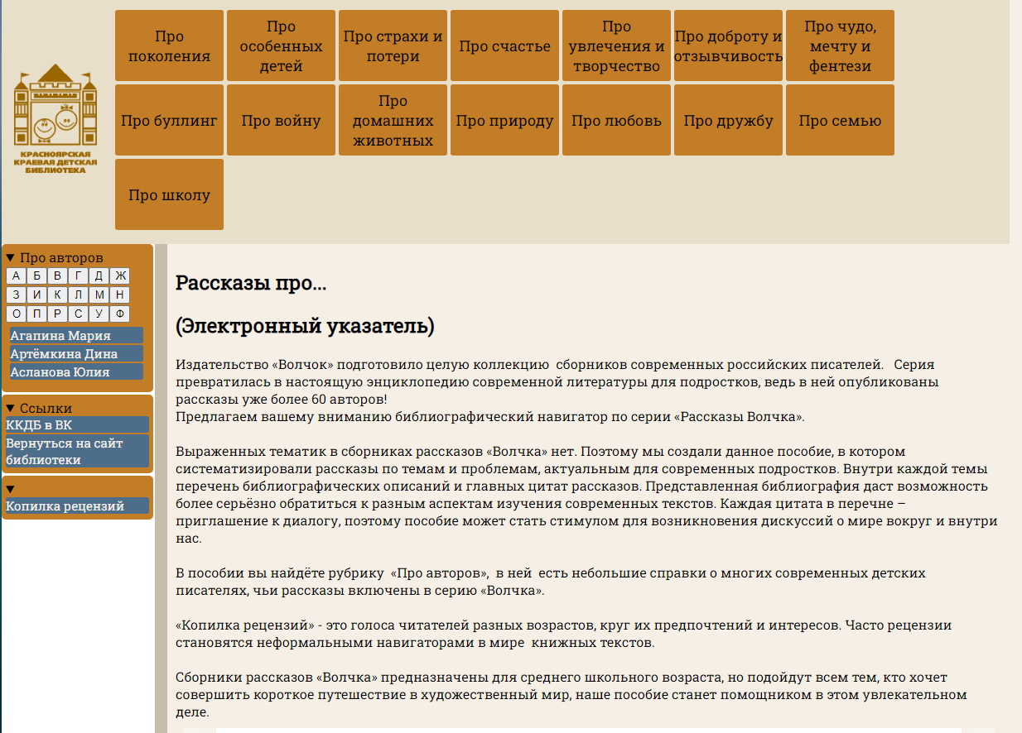
«Рассказы про…» (электронный указатель)
https://volchok.kkdb.ru/
Выраженных тематик в сборниках рассказов «Волчка» нет. Поэтому мы создали указатель, в котором систематизировали рассказы по темам и проблемам, актуальным для современных подростков. Внутри каждой темы перечень библиографических описаний и главных цитат рассказов. Представленная библиография даст возможность более серьёзно обратиться к разным аспектам изучения современных текстов. Каждая цитата в перечне – приглашение к диалогу, поэтому пособие может стать стимулом для возникновения дискуссий о мире вокруг и внутри нас.
В указателе вы найдёте рубрику «Про авторов», в ней есть небольшие справки о многих современных детских писателях, чьи рассказы включены в серию «Волчка».
«Приёмы работы с текстами» - здесь мы разместили набор карточек с методическими рекомендациями того, как можно организовать работу с текстами рассказов, когда они уже прочитаны (индивидуально, в паре, в группе).
«Копилка рецензий» - это голоса читателей разных возрастов, круг их предпочтений и интересов. Часто рецензии становятся неформальными навигаторами в мире книжных текстов.

Slide 17
Встретимся в декабре
Время: 25 декабря,
в 11-00 часов
Место: YouTube-канал
Тема: «Шуршим книжными страницами. Собираем новогоднюю книжную выставку вместе»

Slide 18
Про тексты
из цикла обзоров
«Понедельник начинается с книг»
Дейнеко Ирина Васильевна, главный библиограф ККДБ
г. Красноярск, 2023, 27 ноября

